Slide 1
Взаимодействие детского сада и семьи на примере практического опыта МДОБУ детского сада № 122 города Сочи
Старший воспитатель
МДОБУ № 122
г. Сочи

Slide 2
Профессионально помочь семье в воспитании детей, при этом, не подменяя ее, а дополняя и обеспечивая более полную реализацию ее воспитательных функций
Цель:

Slide 3
ДЕТСКИЙ САД
СЕМЬЯ
Когда люди объединяются – они могут гораздо больше

Slide 4
Задачи:
изучение и обобщение лучшего опыта семейного воспитания
3
1
повышение педагогической культуры родителей
2
приобщение родителей к участию в жизни детского сада через поиск и внедрение наиболее эффективных форм работы

Slide 5
проблема
вовлечение родителей в единое пространство детского развития
решение:
работа с коллективом ДОУ по организации взаимодействия с семьей, ознакомление педагогов с системой новых форм работы с родителями;
повышение педагогической культуры родителей;
вовлечение родителей в деятельность ДОУ, совместная работа по обмену опытом.

Slide 6
Формы работы
Традиционные
Нетрадиционные
родительские собрания,
консультации,
анкетирование,
семинары,
дни открытых дверей,
утренники,
информационные стенды, буклеты,
Беседы.
праздники, совместные досуги, квесты, соревнования,
совместные экскурсии и походы,
дни добрых дел,
дни открытых дверей,
почта доверия,
акции,
участие родителей в конкурсах, выставках.

Slide 7
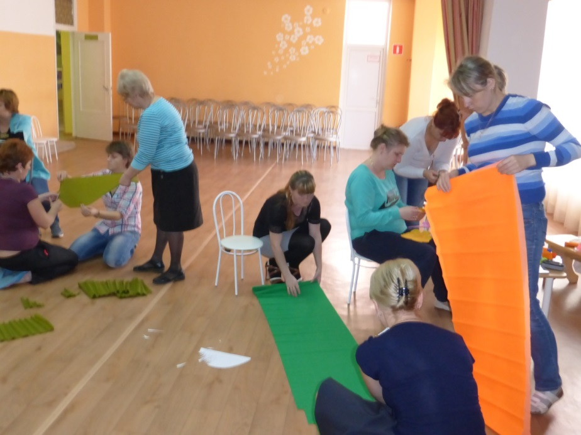
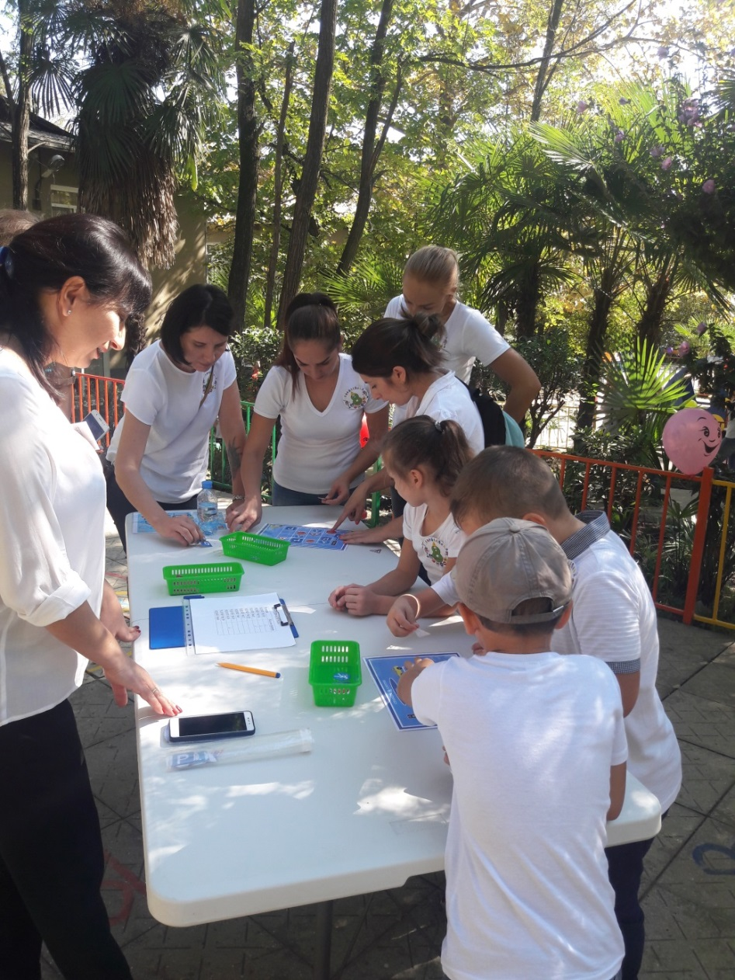
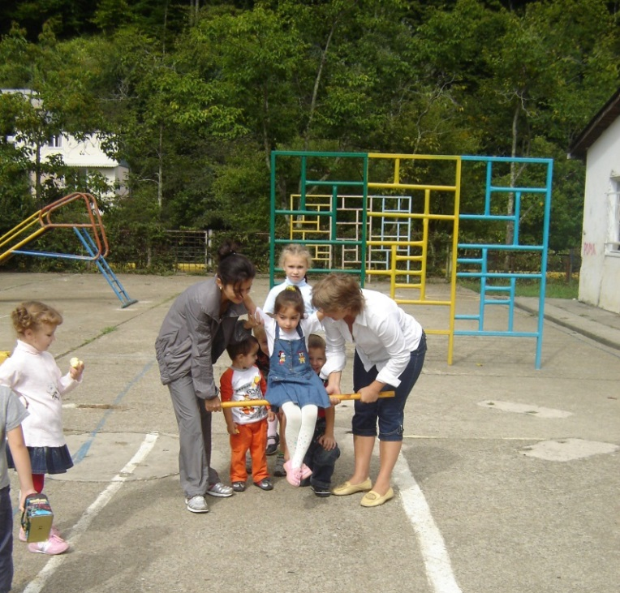

Slide 8
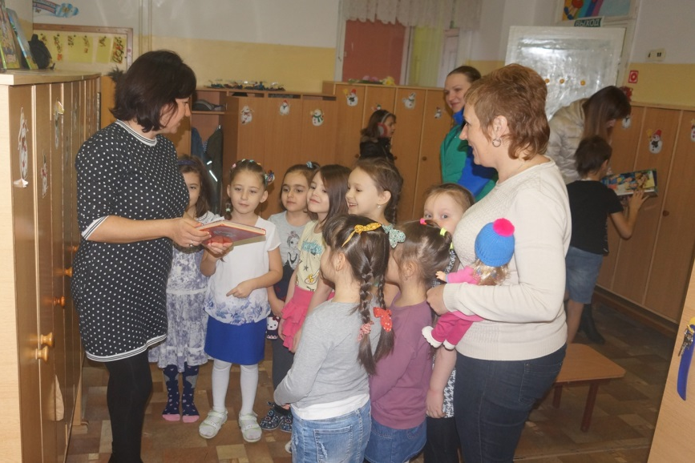
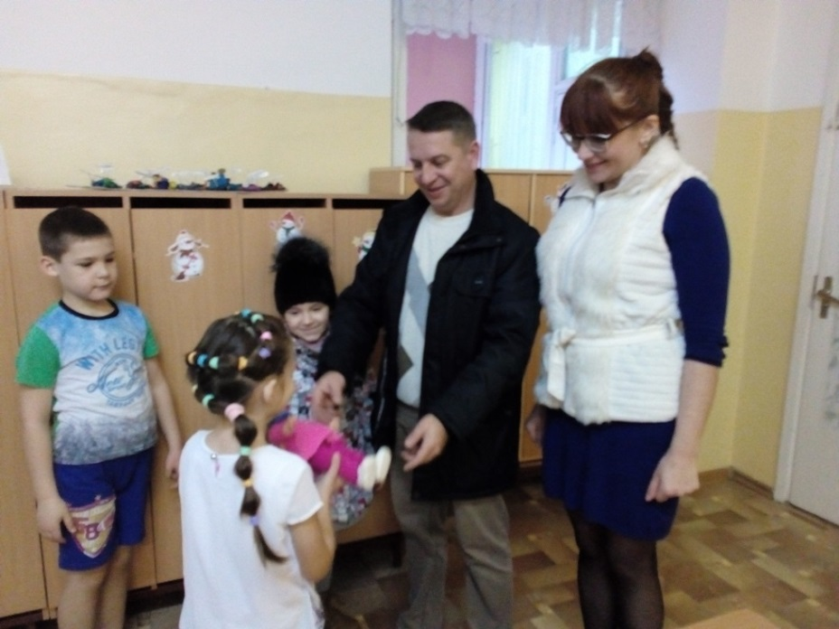
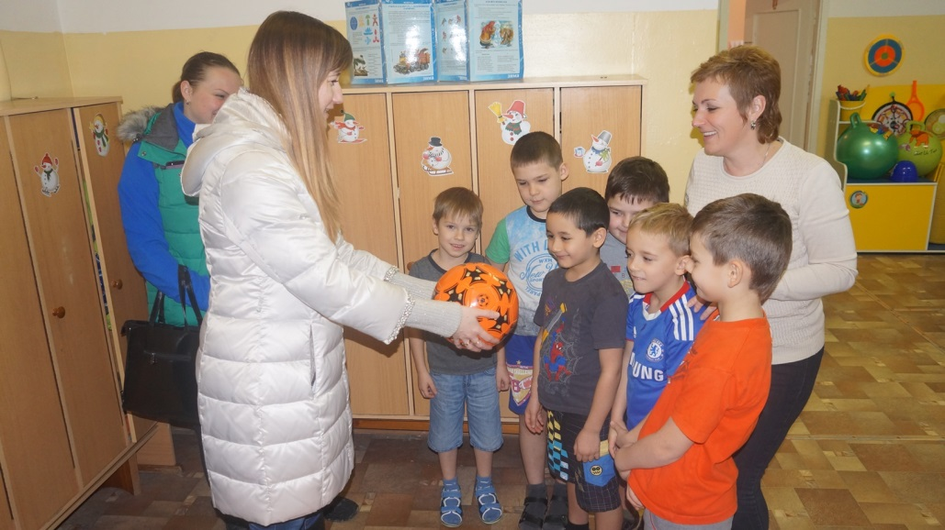
Акции
«Подари игрушку детям»,
«Подари книгу детям»

Slide 9
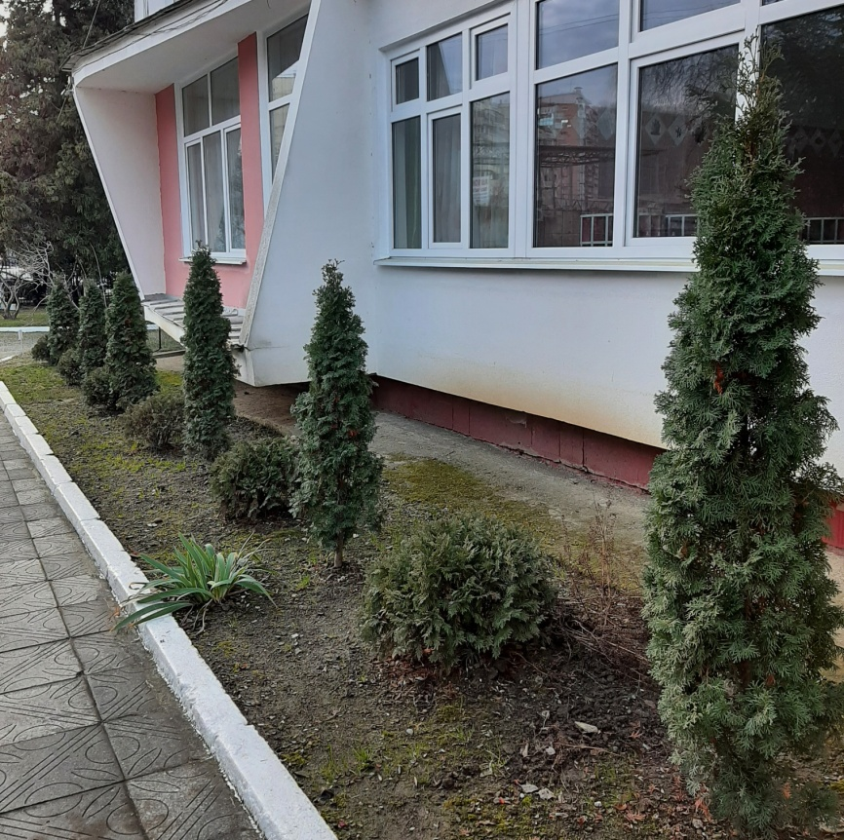
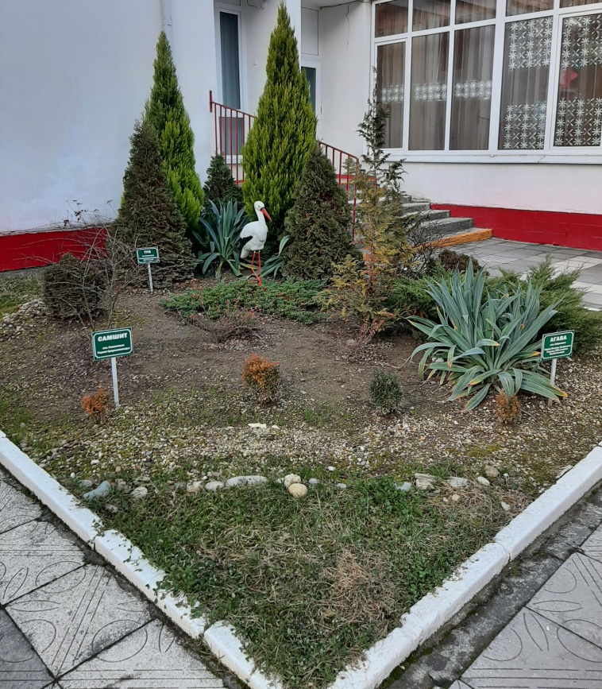
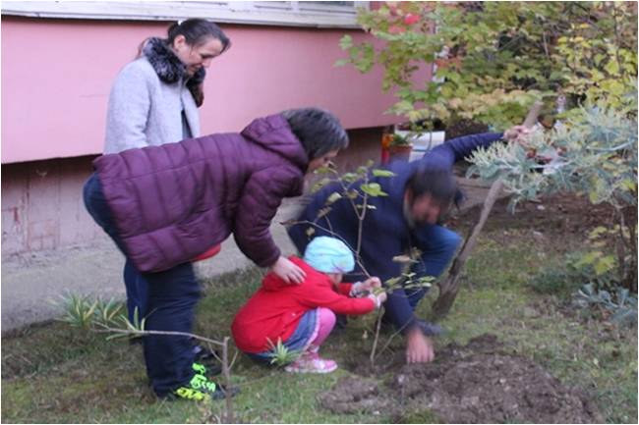
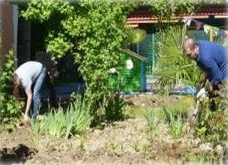
Акция «Зеленый детский сад»

Slide 10
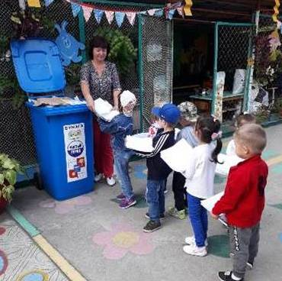
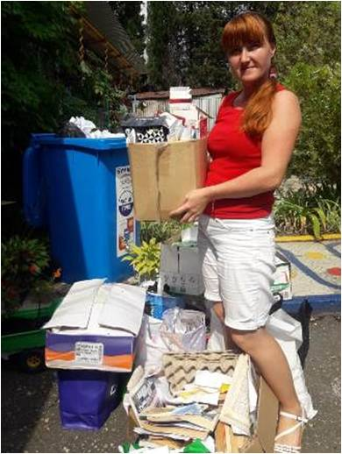
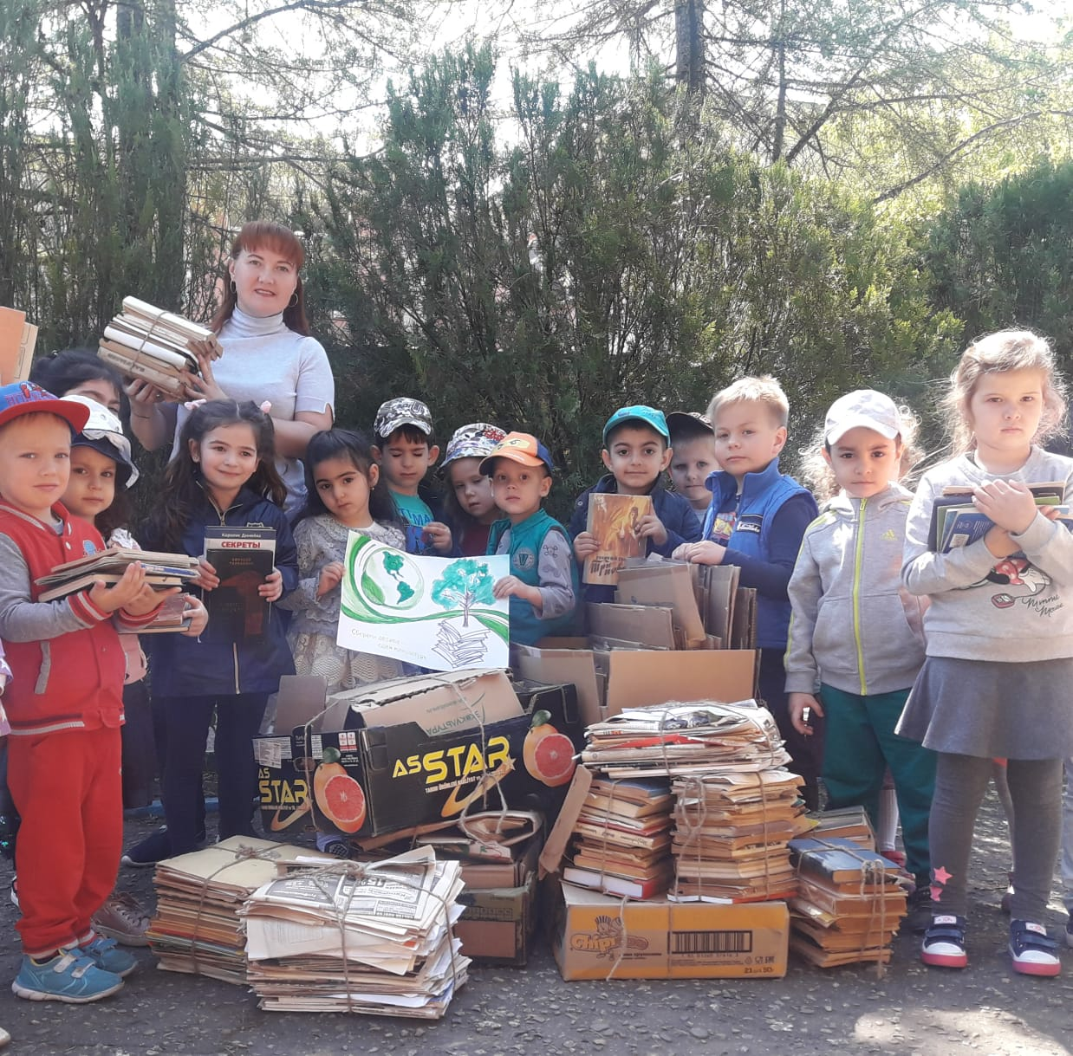
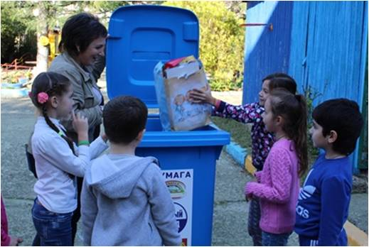
Акция «Соберем макулатуру –спасем деревья!»
13236кг

Slide 11
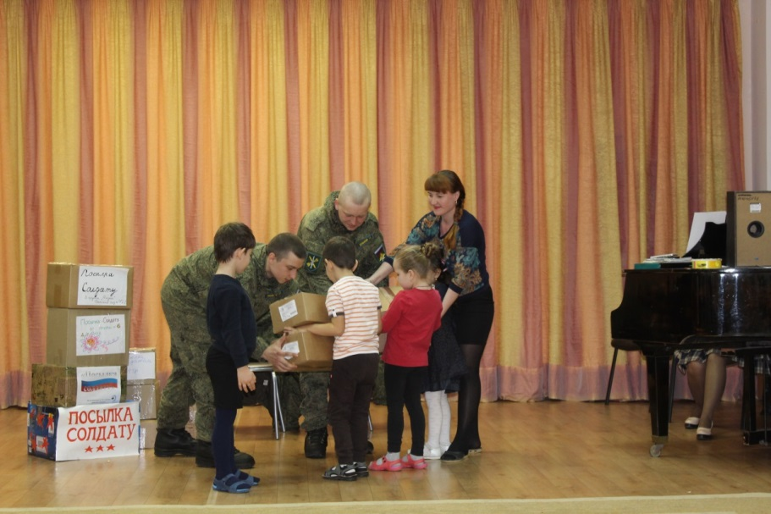
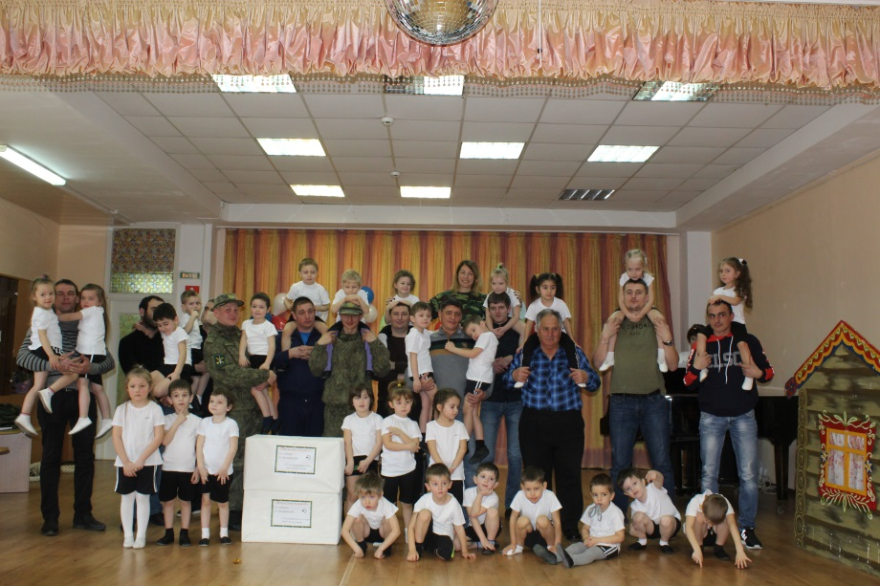
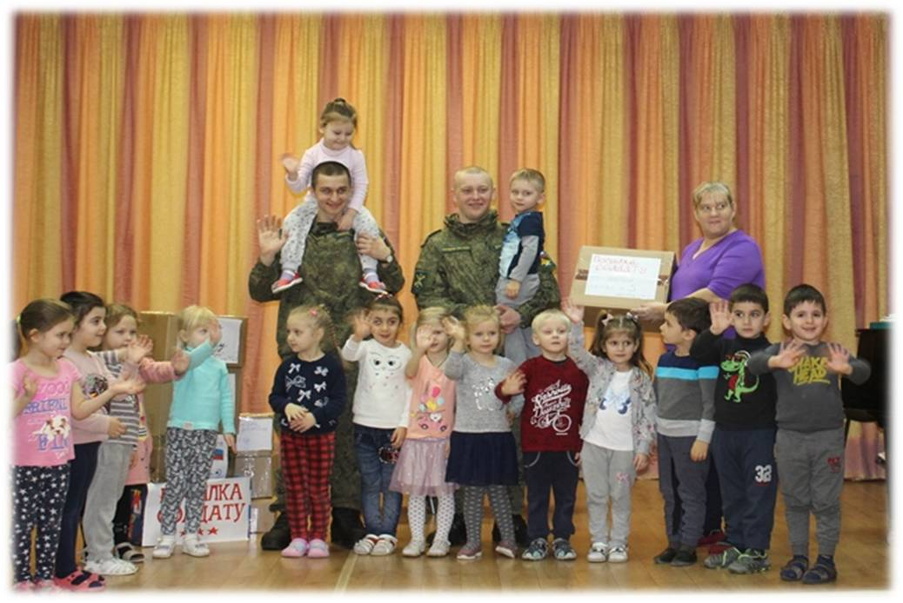
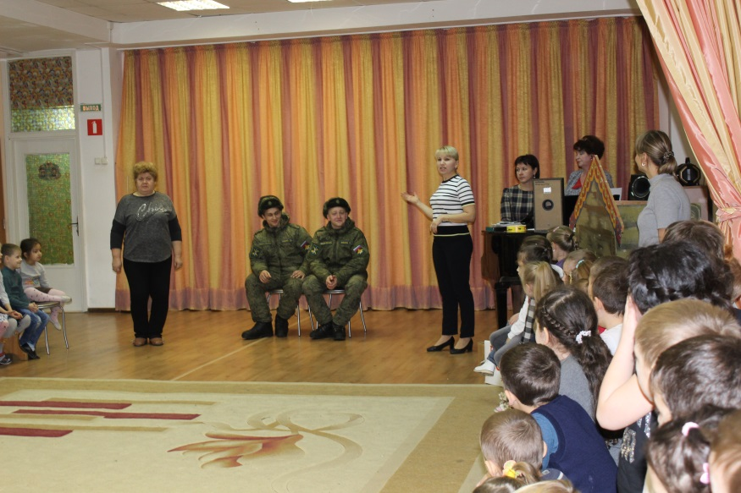
Акция «Посылка солдату»

Slide 12
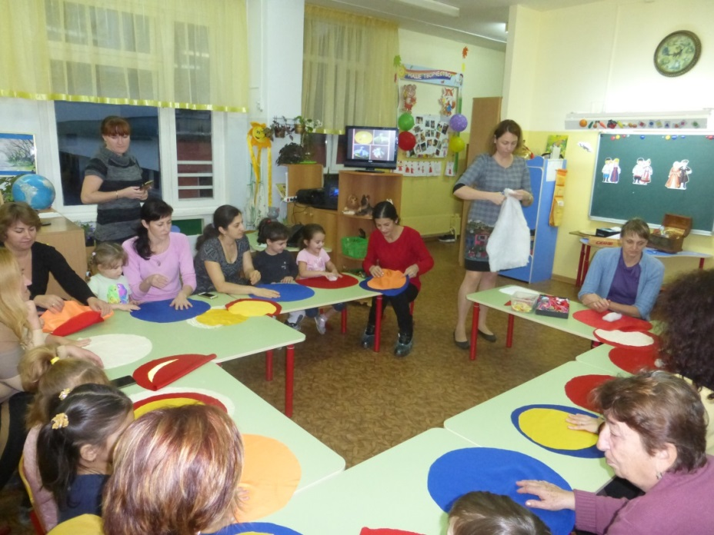
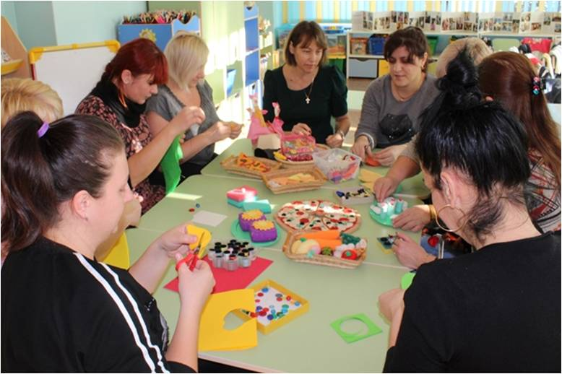
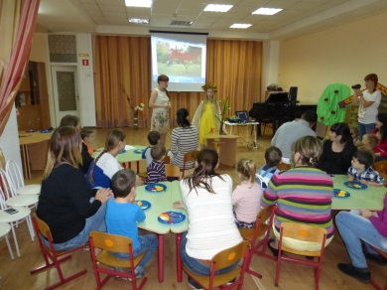
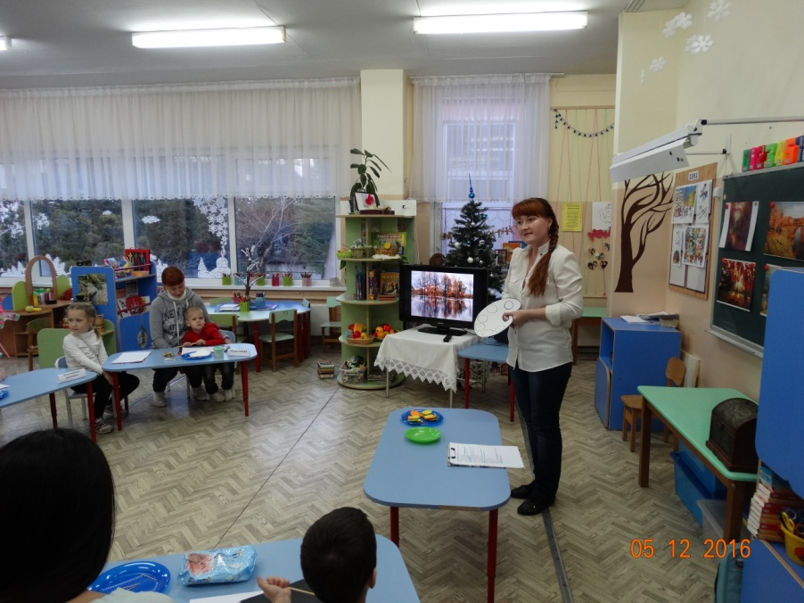
Мастер-классы

Slide 13
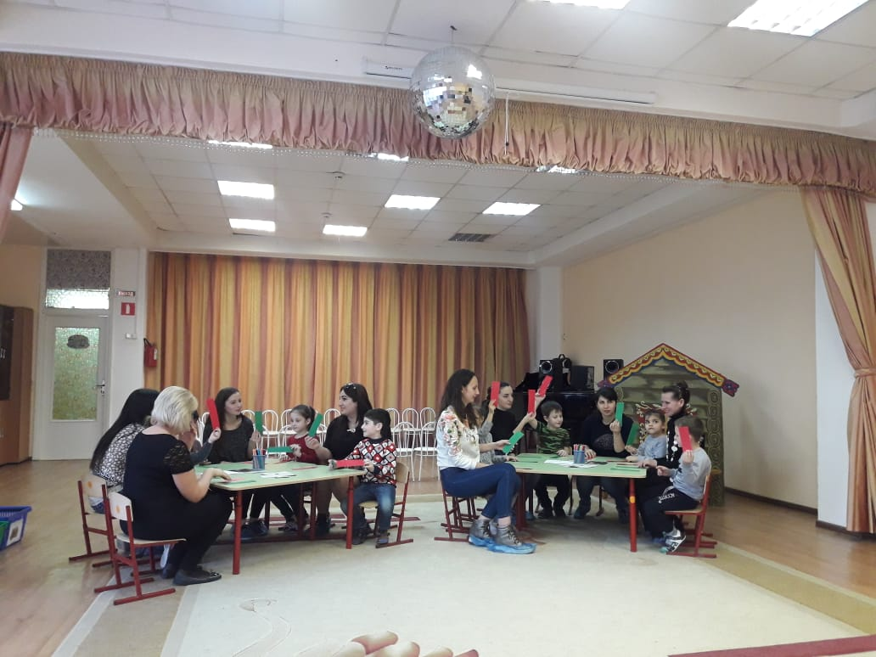
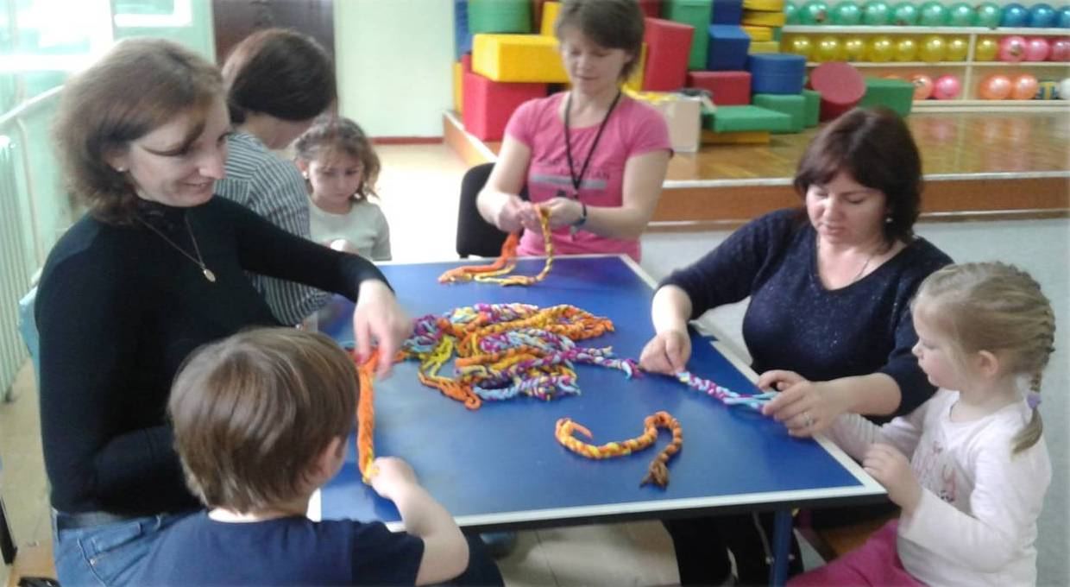
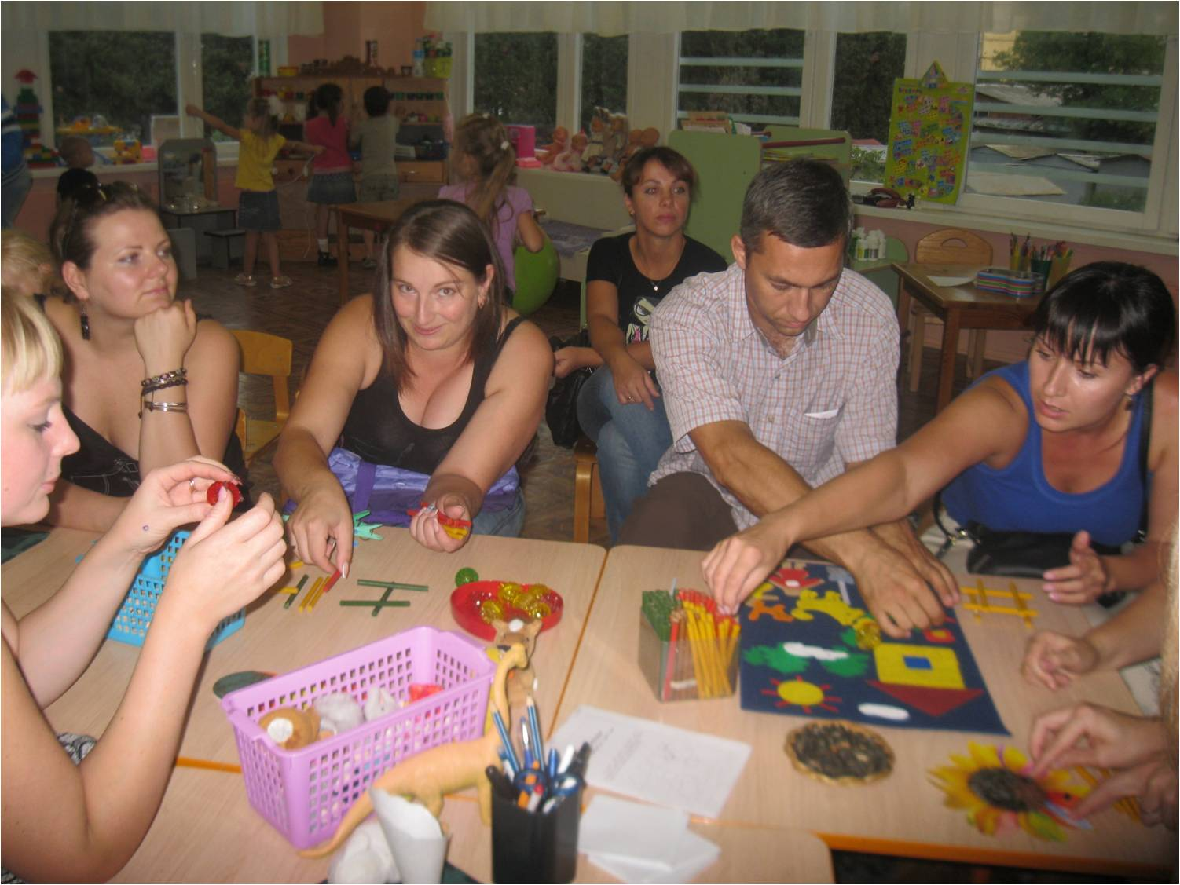
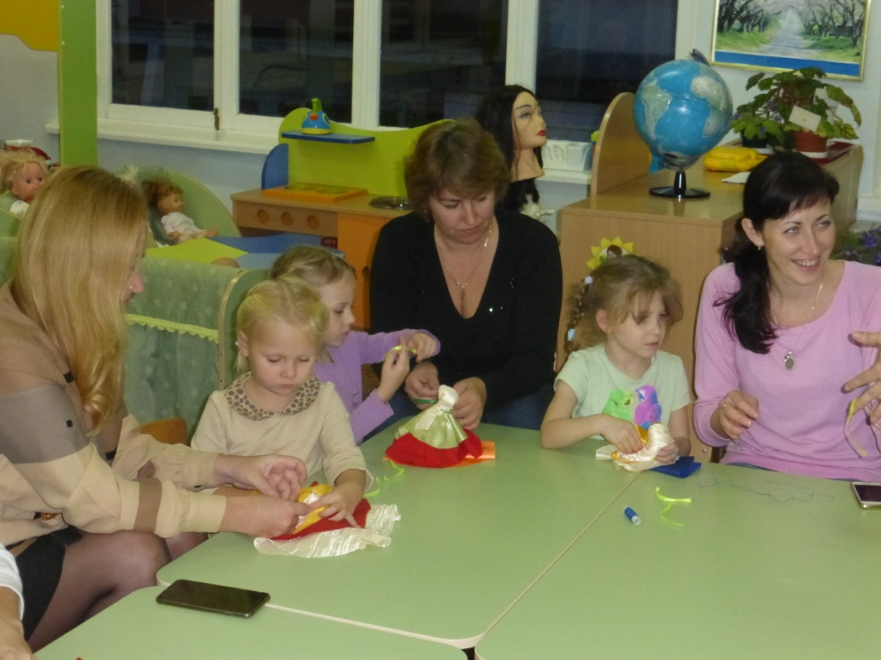
Мастер-классы

Slide 14
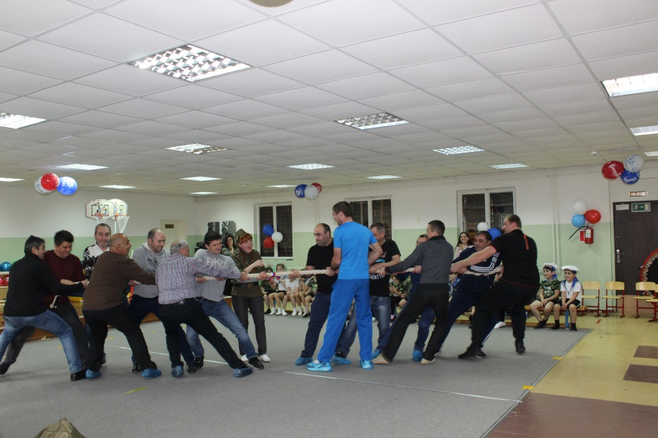
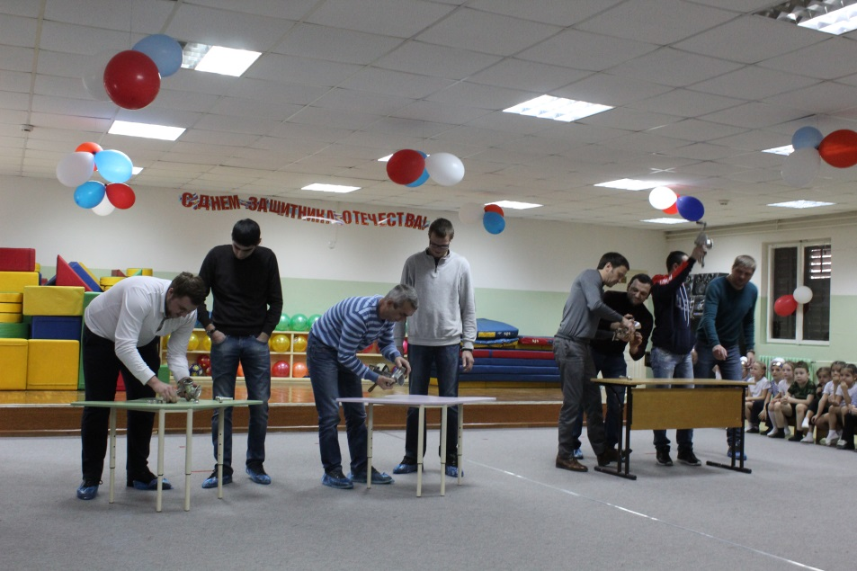
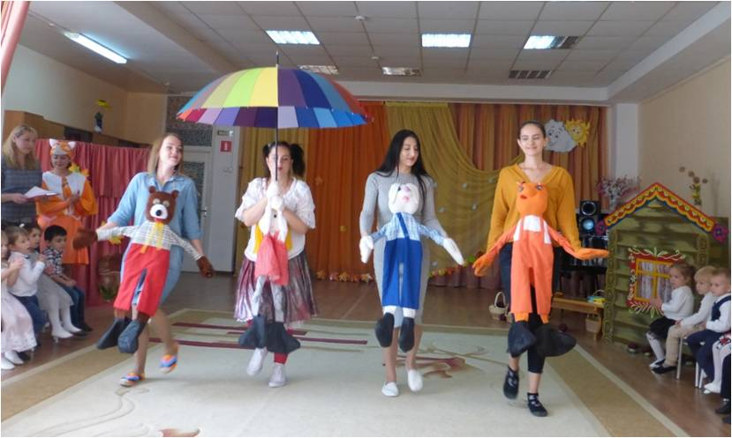
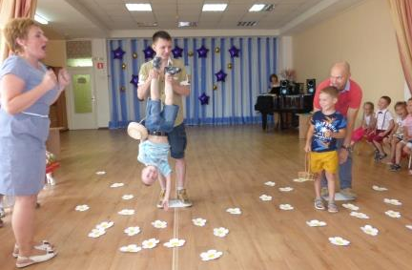
Досуги и развлечения

Slide 15
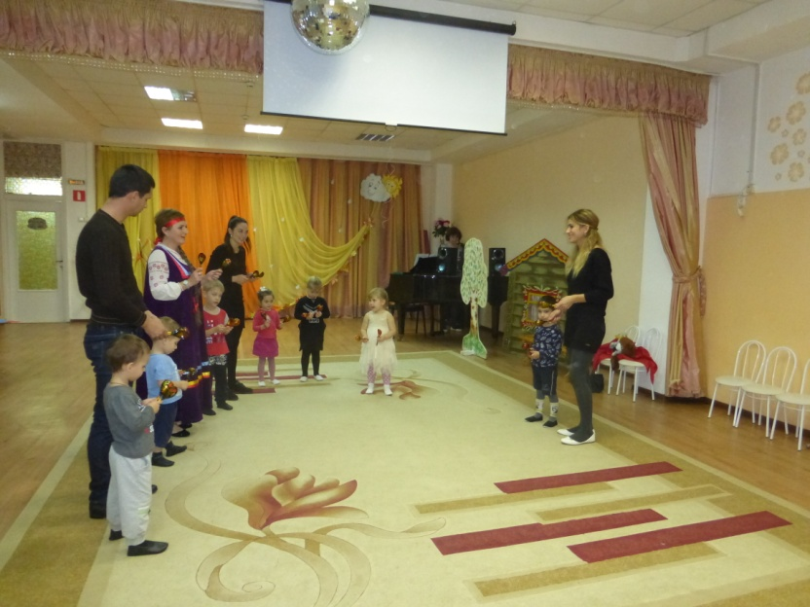
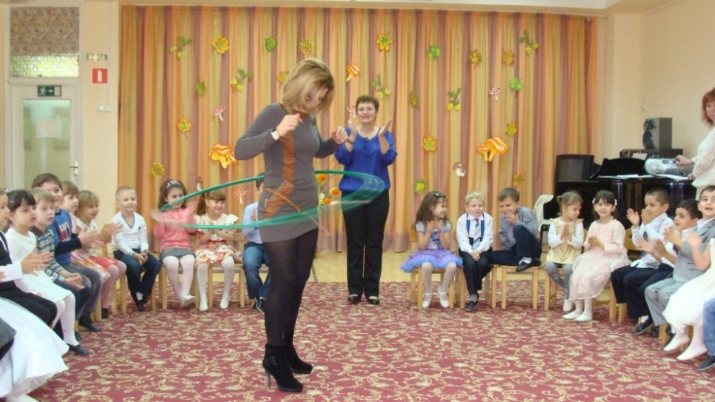
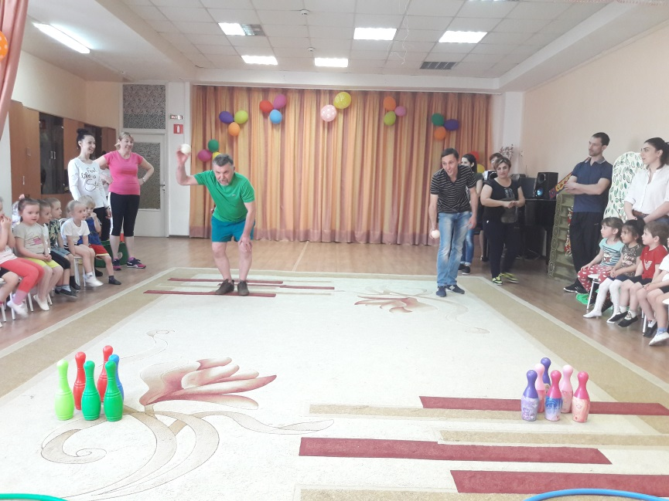
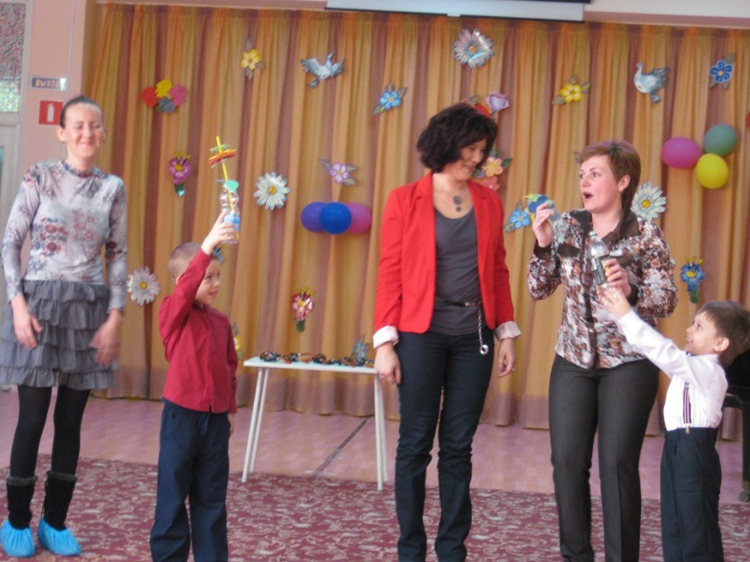
Досуги и развлечения

Slide 16
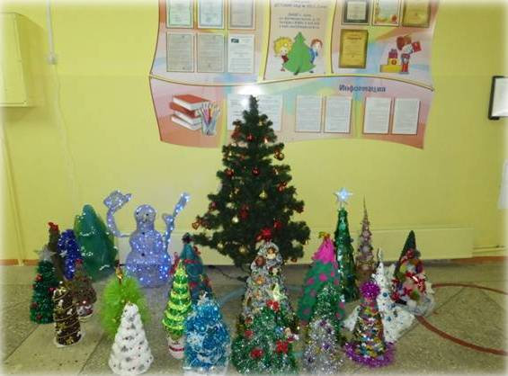
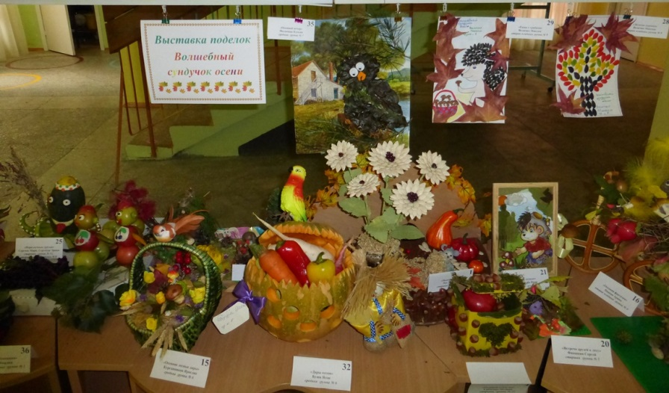
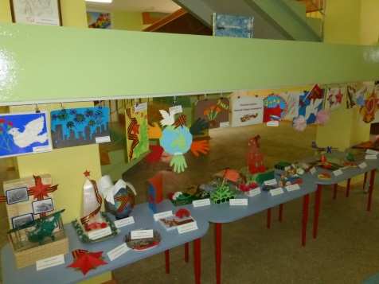
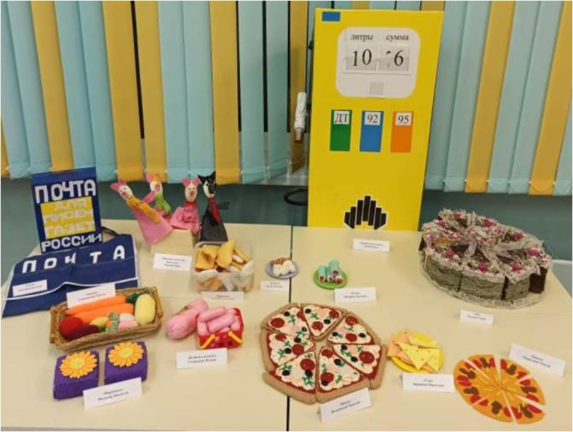
Новогодних елок хоровод
Волшебный сундучок осени
Сто идей из ненужных вещей
Великой Победе - посвящается

Slide 17
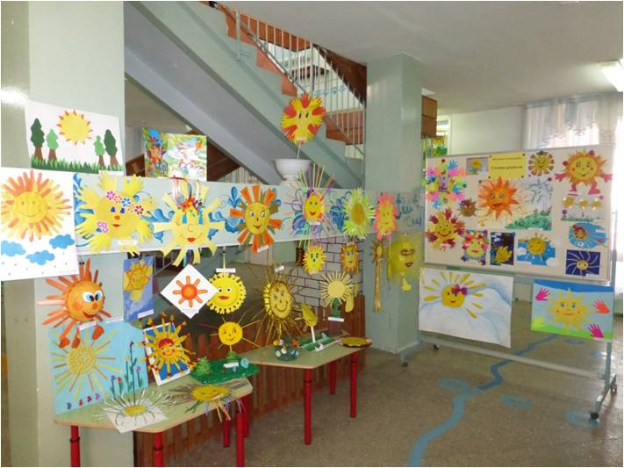
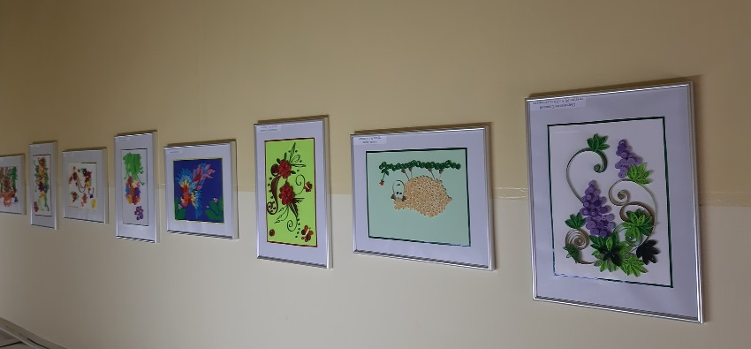
Солнце радости
Новогодний шар
Загадочный квиллинг

Slide 18
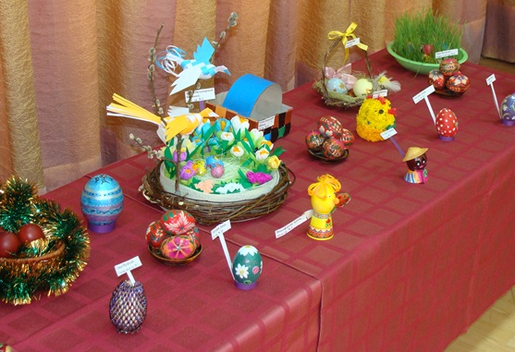
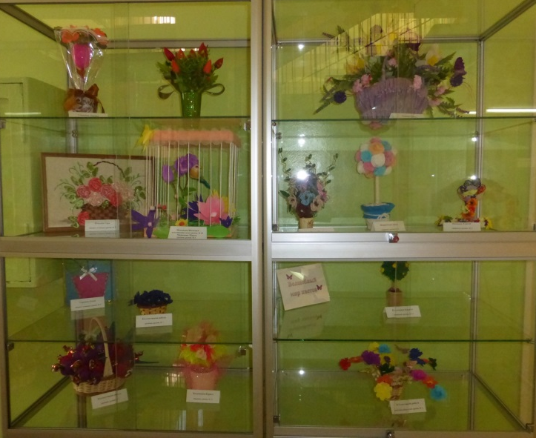
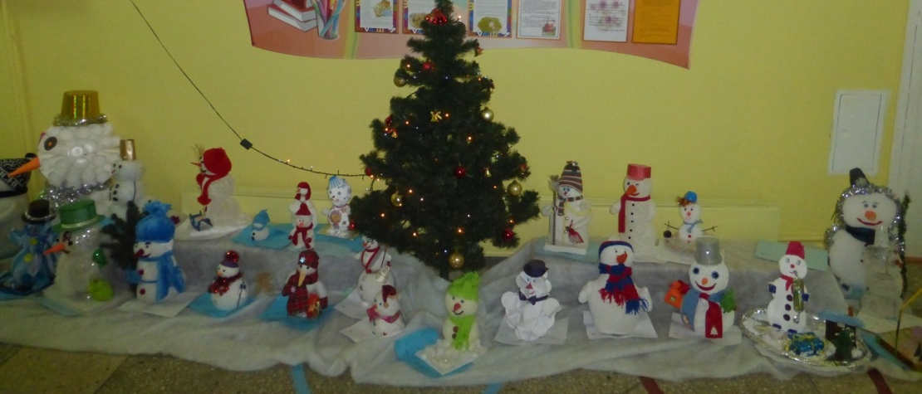
Пасхальный букет
Волшебный мир цветов
Парад снеговиков

Slide 19
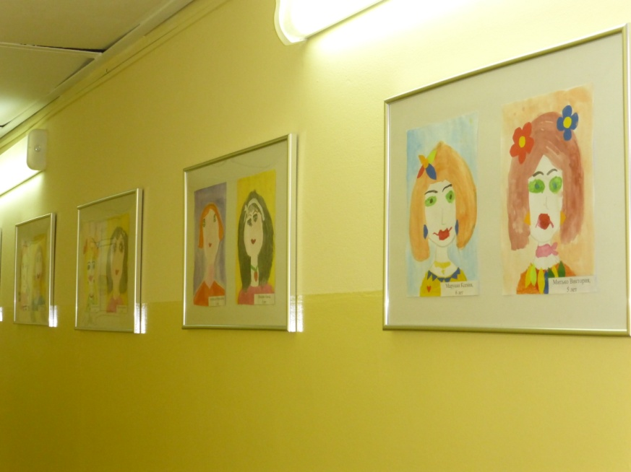
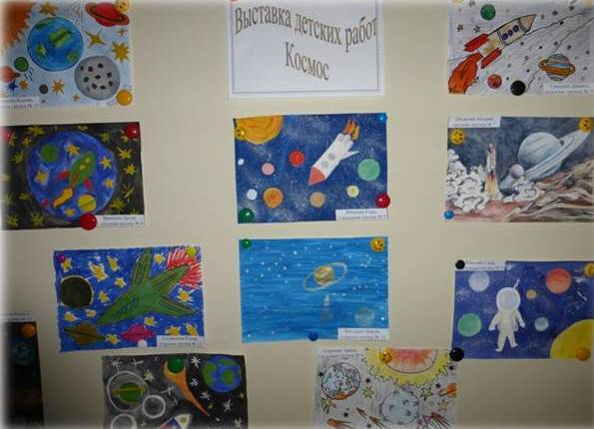
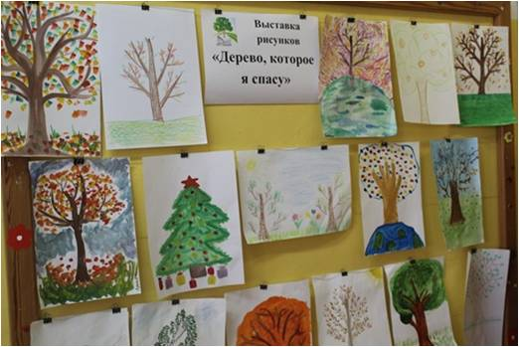
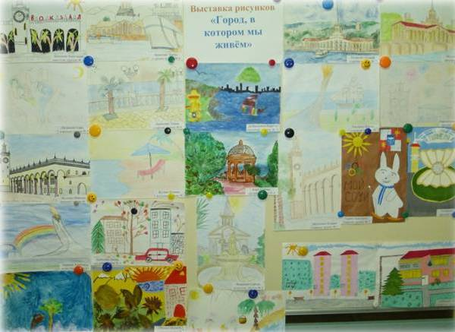
Портрет моей мамы
Космос
Дерево, которое я спасу
Город, в котором мы живем

Slide 20
Результат
Создана атмосфера взаимоуважения
Родители стали активными помощниками воспитателя

Slide 21
Спасибо за внимание

